Slide 1

Gabriel de Oliveira Pacheco
Anderson Garcia Matrins

Slide 2
Cada usuário compartilha largura de banda com outros e, portanto, a transmissão de seus dados concorrer com as transmissões dos demais usuários. Os dados empacotados são encaminhados da melhor forma possível, conforme as rotas e banda disponível. Quando há congestionamento, os pacotes são descartados sem distinção. Não há garantia de que o serviço será realizado com sucesso. Aplicativos como voz sobre IP e videoconferência necessitam de tais garantias.

Slide 3
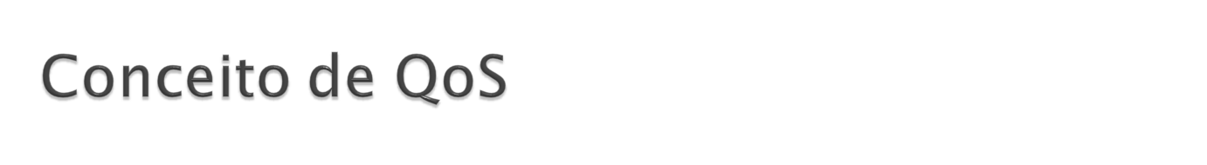
O termo Qualidade de Serviço (QoS) pode tender para duas interpretações relacionadas, mas distintas.
Em redes de comutação de circuitos, refere-se à probabilidade de sucesso em estabelecer uma ligação a um destino. Em redes de comutação de pacotes refere-se à garantia de largura de banda ou, como em muitos casos, é utilizada informalmente para referir a probabilidade de um pacote circular entre dois pontos de rede.

Slide 4
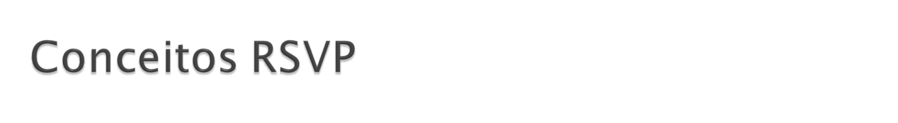
O 'Resource ReSerVation Protocol (RSVP) é descrito no RFC 2205. Todas as máquinas na rede capazes de enviar dados QoS enviam uma mensagem de PATH a cada 30 segundos, que será difundida a toda a rede. Aqueles que desejem aceitá-lo enviam uma mensagem de RESV (diminutivo de Reserve) que irá servir para resolver o caminho de volta para o emissor. A mensagem RESV irá incluir também as especificações de fluxo.
Os routers entre o emissor e receptor decidem então se podem suportar a reserva requerida e, em caso negativo, enviam uma mensagem de rejeição para notificar o interlocutor. Caso contrário, assim que aceitam a reserva serão responsáveis por suportar o tráfego.
Entretanto, os routers armazenam a natureza do fluxo e regulam-no. Isto é realizado sob um estado de volatilidade, o que significa que se não existir contacto durante um determinado período de tempo, o tempo de escuta irá expirar e a reserva será cancelada. Esta medida permite resolver situações em que o emissor ou o receptor bloqueiam ou são desligados incorrectamente sem previamente cancelar as reservas. Individualmente, os routers podem, como opção, sondar o tráfego para garantir a conformidade com as especificações de fluxo.

Slide 5

Com a implementação do serviço QoS (qualidade de serviço), é possível oferecer maior garantia e segurança para aplicações avançadas, uma vez que o tráfego destas aplicações passa a ter prioridade em relação a aplicações tradicionais.
Os pacotes de QoS são marcados para distinguir os tipos de serviço e os roteadores são configurados para criar filas distintas para cada aplicação, de acordo com as prioridades das mesmas. Assim uma faixa de largura de banda, dentro do canal de comunicação, é reservada para que, no caso de congestionamento, determinados tipos de fluxos de dados ou aplicações tenham prioridade na entrega.

Slide 6
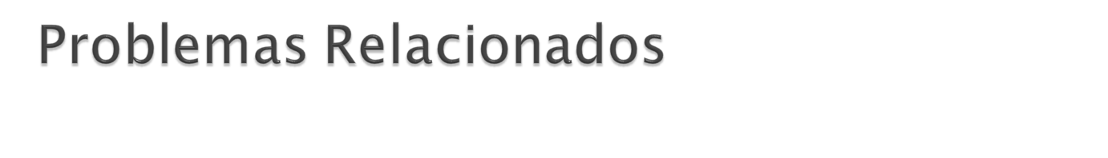
pacotes descartados (dropped packets) - os routers podem recusar-se a entregar alguns pacotes (drop) se estes chegarem quando os buffers se encontram preenchidos. Estes podem ser descartados todos, ou apenas alguns, dependendo do estado da rede, e não existe forma de determinar quais à prioridade. As aplicações a receber serão então responsáveis por pedir a retransmissão, o que resulta frequentemente em "soluços" na transmissão;
atraso (delay) - pode decorrer muito tempo até um pacote atingir o seu destino, já que este é mantido em longas filas, ou segue um caminho alternativo (menos directo) para evitar congestionamento da rede. No entanto a transmissão também pode ocorrer muito rapidamente, e não existe forma de determinar perante qual das situações nos encontramos;
entrega desordenada (out-of-order) - ocorre frequentemente a entrega de pacotes numa ordem diferente da que foram enviados, uma vez que estes podem ser enviados por diferentes rotas, o que provoca a exigência de protocolos especiais para que a informação possa ser reconstruída à chegada;
erros - também pode ocorrer que os pacotes sejam enviados para destinos errados, ou misturados, ou mesmo serem corrompidos em trânsito. O receptor terá então que detectá-lo e, tal como se o pacote tivesse sido descartado, pedir a retransmissão.

Slide 7

o IntServ ou serviços integrados é um modelo que visa garantir a qualidade de serviço (QoS) em redes. IntServ pode por exemplo ser utilizado para possibilitar a transmissão de vídeo e som sem interrupções.
É um sistema de grande granularidade, muitas vezes contrastado com os serviços diferenciados, um modelo de pouca granularidade.
Basicamente, a idéia por detrás do IntServ é que qualquer router no sistema suporte IntServ, e que qualquer aplicação que exija um determinado nível de garantias seja responsável por fazer reservas individuais. A "Especificação do fluxo" (Flow Specs) descreve em que consistem as reservas, enquanto que "RSVP" é o mecanismo responsável por fazê-las.

Slide 8
DiffServ ou serviços diferenciados é um método utilizado na tentativa de conseguir qualidade de serviço em grandes redes, como a Internet.
O método DiffServ opera sobre grandes volumes de dados em oposição a fluxos ou reservas individuais. Isto implica uma negociação para todos os pacotes de, por exemplo, um ISP, ou universidade. Os acordos resultantes destas negociações são designados de "acordos de nível de serviço" (Service Level Agreements), e envolvem inevitavelmente um preço monetário. Estes acordos especificam que classes de tráfego serão servidas, que garantias são necessárias para cada classe, e qual o volume de dados para cada classe.
Uma "nuvem DiffServ" é um grupo de routers DiffServ. Para os pacotes entrarem numa nuvem DiffServ terão que ser previamente classificados pelo emissor. O emissor preenche o campo de "tipo de serviço" (TOS, de Type of Service, posteriormente designado de DiffServ Code Point ou DSCP) no cabeçalho IP consoante a classe dos dados; as melhores classes são identificadas com os números menores (a escala varia de 0 a 15, contudo deve-se evitar o uso do 0).

Slide 9
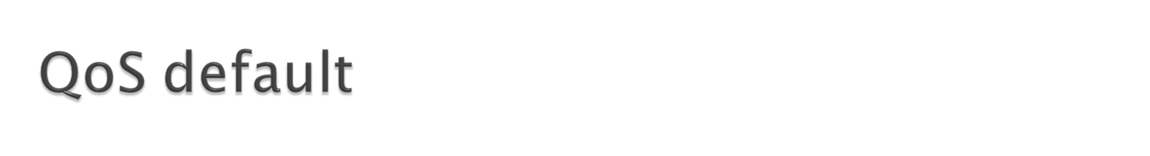
Assim como no Windows 2000, os programas podem levar vantagem do QoS por meio das APIs de QoS no Windows XP. Cem por cento da largura de banda da rede pode ser compartilhado por todos os programas, a menos que um programa especificamente solicite prioridade. Essa largura de banda "reservada" também fica disponível para outros programas, a menos que o programa que esteja fazendo a solicitação envie dados. Por padrão, eles podem reservar 20 por cento de largura de banda agregada em relação à velocidade do link subjacente em todas as interfaces de um computador final. Se o programa que reservou a largura de banda não estiver enviando dados suficientes para usá-la, a parte não usada dessa largura fica disponível para outros fluxos de dados no mesmo host.

Slide 10
Configuração do QoS
O Windows XP possui um recurso (Agendador de pacotes QoS) que “reserva” 20% da banda disponível de rede e Internet para uso próprio. Para desabilitá-lo, siga os seguintes passos (Observação: é preciso estar logado como Administrador para executar os procedimentos abaixo):
Iniciar > Executar, digite gpedit.msc e pressione OK.
Configuração do computador > Modelos Administrativos > Rede
Selecione, na janela esquerda, “Agendador de pacotes QoS”. Na janela da direita, dê duplo-clique na em “Limite de reserva de banda”.
Na aba Configuração, selecione Ativado. Na linha “Limitar % da banda”, digite 0 (zero). Clique em Aplicar, OK e saia.
Vá nas configurações da rede (Painel de Controle > Conexões de Rede), clique com o botão direito na conexão existente, selecione Propriedades. Na aba Geral, habilite o Agendador de Pacotes QoS (se já estiver habilitado, deixe como está). Reinicie o computador.
Se houver mais de um computador em rede, é preciso seguir este procedimento em todos para que haja benefício real desta dica.

Slide 11

http://support.microsoft.com/kb/316666/pt-br
http://www.guiadohardware.net/tutoriais/guia-otimizacao-windows-xp/
http://www.rnp.br/qos/qos-sobre.html
http://pt.wikipedia.org/wiki/Qualidade_de_serviço_(telecomunicações)
http://pt.kioskea.net/contents/internet/qos-qualite-de-service.php3
http://pt.wikipedia.org/wiki/IntServ#RSVP

